Slide 1
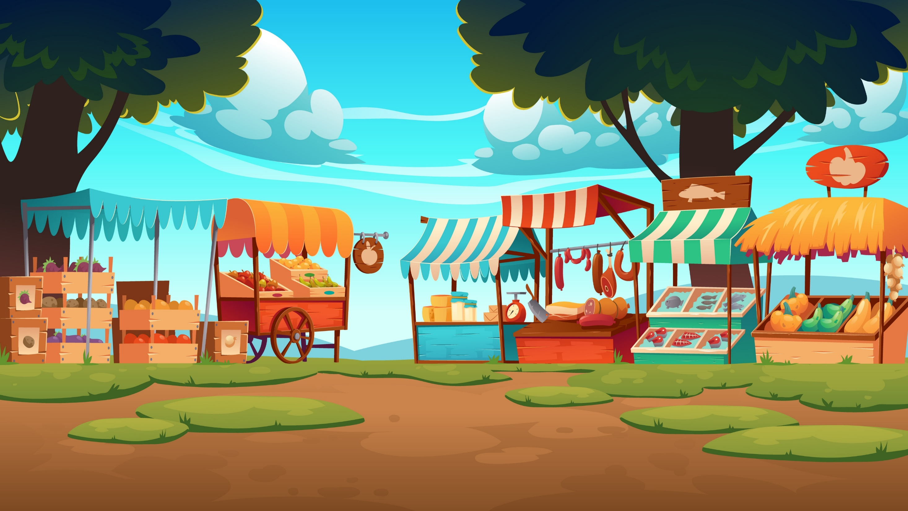

Trường: Tiểu học Hòa Nghĩa
GV: Nguyễn Thị Đoài
Lớp 4G

Slide 2







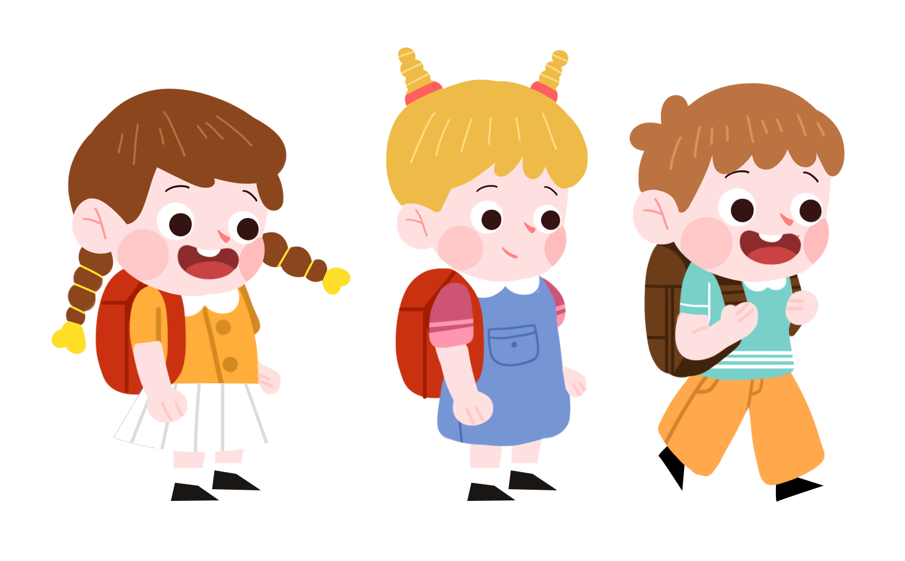
Chủ đề tuần 20:
MUA SẮM THÔNG MINH

Slide 3

Chia sẻ những trải nghiệm khi đi mua sắm cùng người thân
Em đã mua mặt hàng nào? Em mua ở đâu?
So sánh giá tiền của mặt hàng ở chỗ em mua với những nơi khác.
Các tình huống em gặp phải khi đi mua sắm cùng người thân
Chia sẻ trong nhóm

Slide 4

Mỗi một gia đình đều có nhu cầu tiêu dùng riêng để phục vụ cho cuộc sống hằng ngày. Việc cân nhắc mua đồ gì, ở đâu giúp chúng ta đảm bảo chi tiêu tiết kiệm.

Slide 5


Trò chơi “Hãy chọn giá đúng”

Slide 6
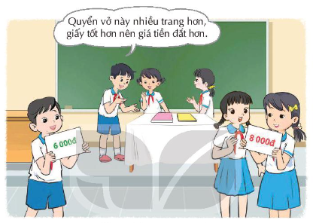
Các nhóm lần lượt đem lên hai đồ vật có công dụng giống nhau nhưng khác nhau về mẫu mã và nơi sản xuất để các nhóm khác đoán giá tiền.
Đại diện từng nhóm đứng trước lớp đưa ra hai sản phẩm của nhóm mình. Các nhóm khác thảo luận và đưa ra giá sản phẩm.
Nhóm nào đoán giá gần đúng với giá thực tế nhất sẽ chiến thắng.

Slide 7








Khi mua một món đồ nào đó các em dựa trên tiêu chí nào?

Slide 8
Các đồ vật dù cùng một công dụng và có vẻ giống nhau nhưng khi được sản xuất ở những nơi khác nhau, với chất lượng khác nhau thì sẽ có giá tiền khác nhau. Điều này cho chúng ta cơ sở cân nhắc khi đi mua hàng, không phải cứ rẻ là tốt mà còn phải tính đến chất lượng của sản phẩm và cơ sở sản xuất uy tín, tin cậy.

Slide 9

Về nhà:
Tiếp tục lên kế hoạch chi tiêu cho các buổi đi mua sắm.
Tiếp tục thực hiện việc chi tiêu tiết kiệm trong gia đình.

